Slide 1
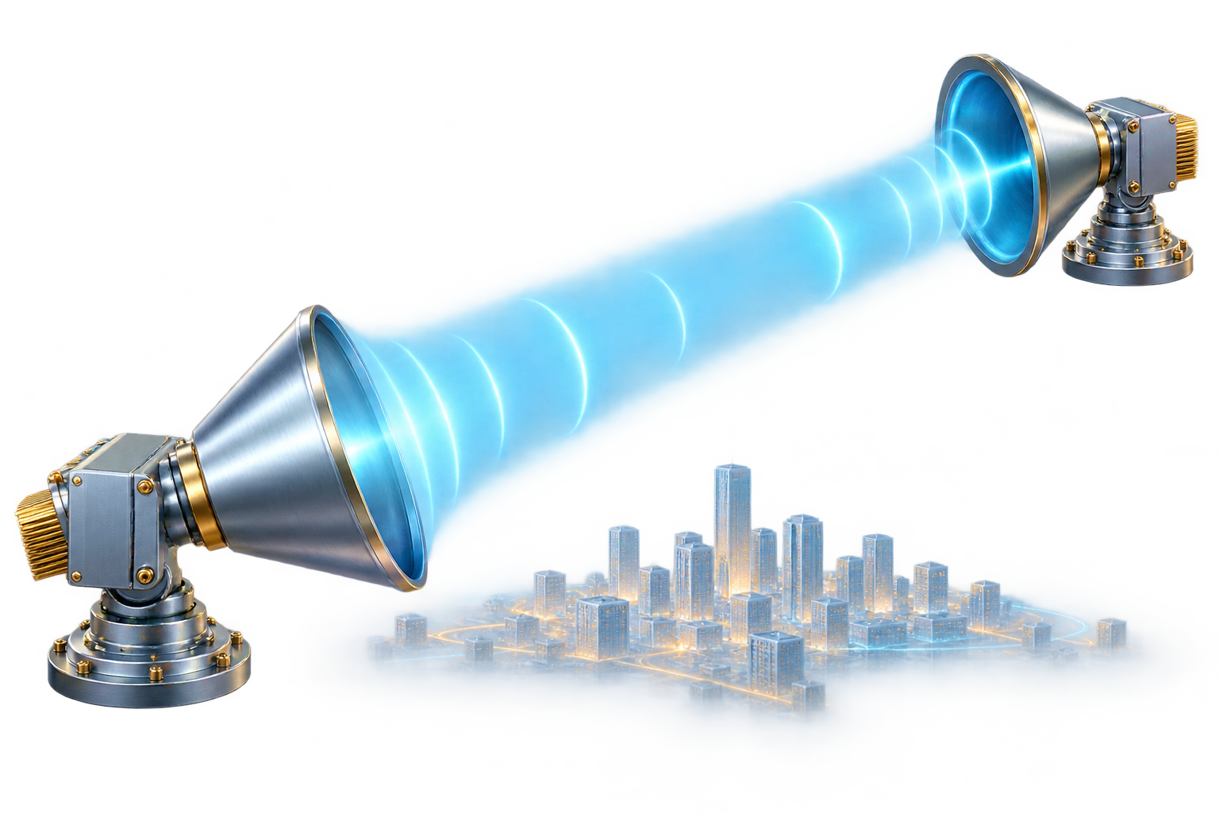
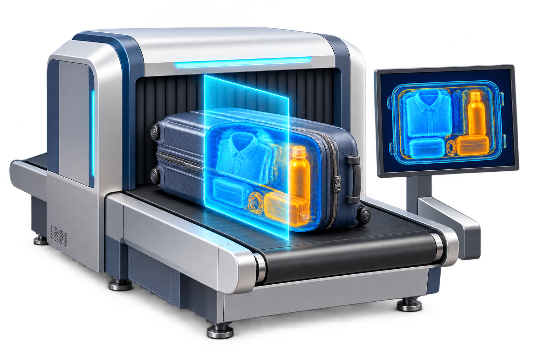
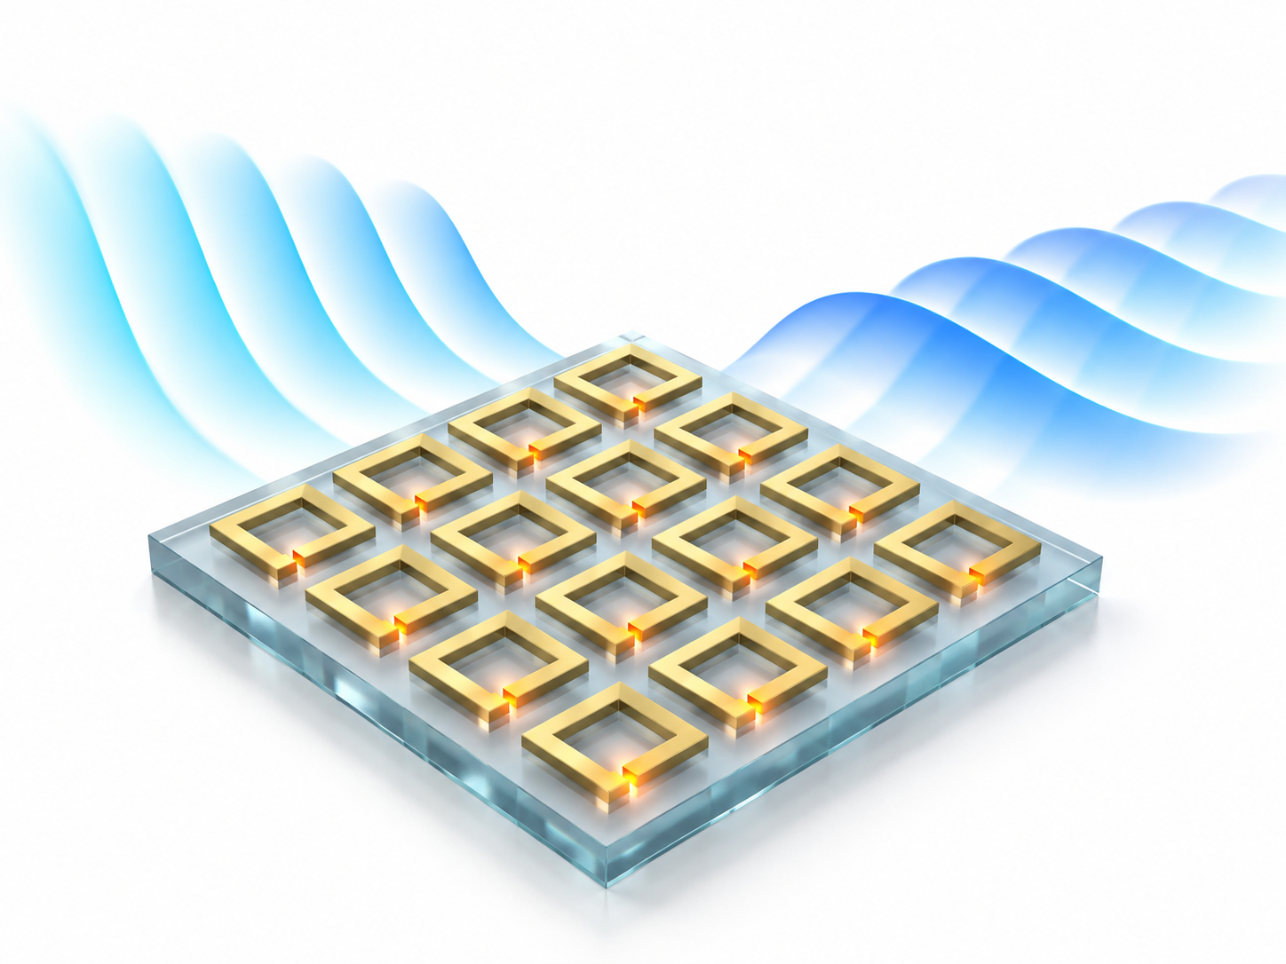
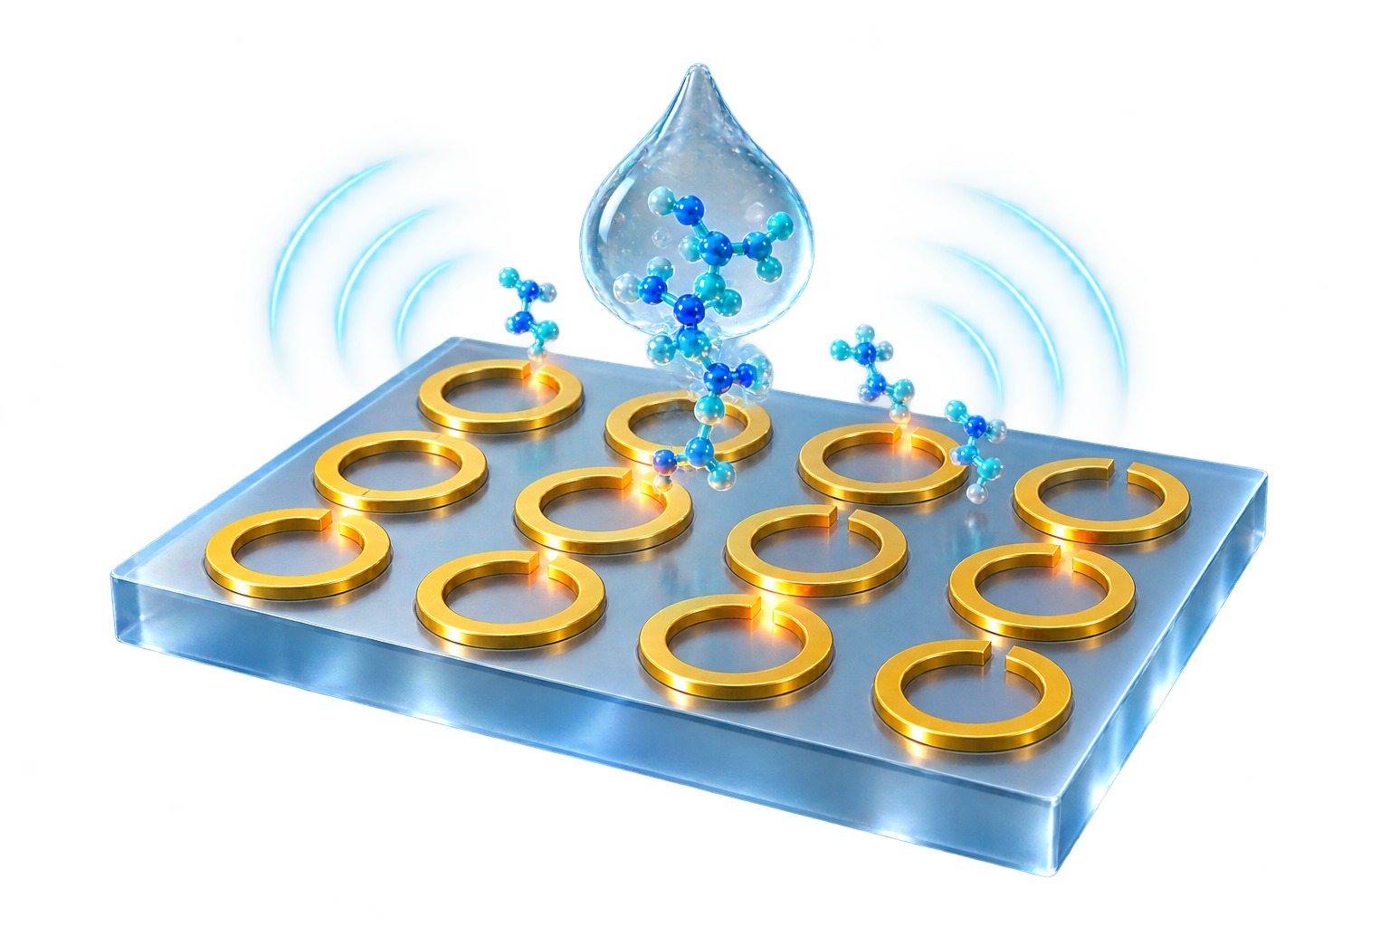
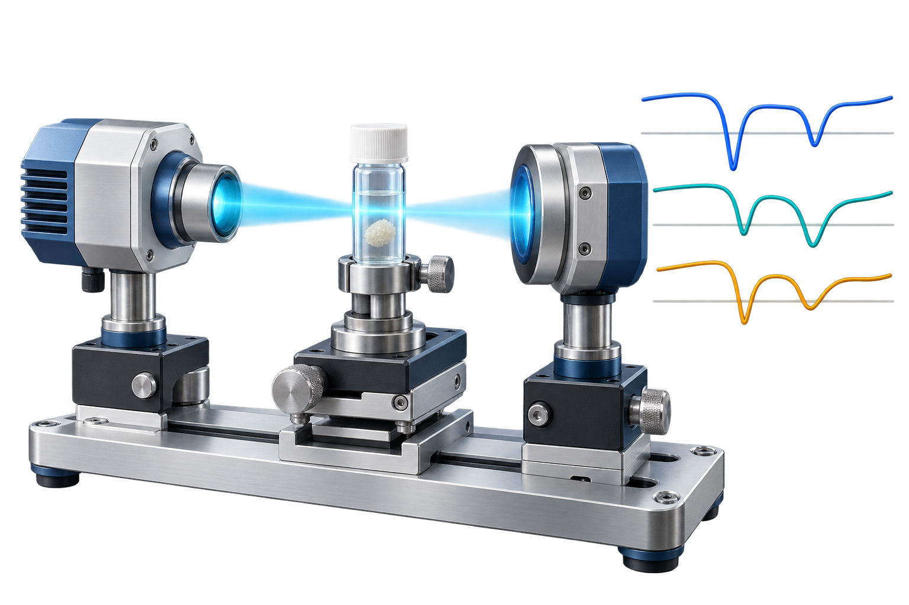
1.1 研究背景及现状
广州大学
研究需求
亚波长太赫兹器件研发，亟需 高精度 · 高效率 · 自主可控 的电磁建模
应用牵引
亚波长太赫兹器件
三维场决定器件响应
高速通信
安检成像
生物传感
物质识别
薄膜 · 狭缝 · 复杂边界
传播 · 耦合 · 谐振 · 优化
研究现状
现实瓶颈
全波仿真
电磁响应建模
电磁场建模
精细结构 → 网格密集
多构型搜索 → 重复求解
自主建模工具 → 迫切需求
数值求解麦克斯韦方程
设计变量 → 工程指标
学习输入条件到三维场
高精度 · 高计算代价
推理快 · 内部场缺失
全场映射 · 仍需突破
打通“精细几何—三维电磁场—器件响应”，支撑快速智能设计。
资料依据：需求分析；研究现状首段
1
Notes:
本页范围：[0048]、[0051]–[0053]、[0055]
内容依据本轮上传《太赫兹国重申请书-汇总-10-22.docx》，SHA256: 15d8ce5a779f0d1df8fd64349a37fbcf44769be8e36d077b24ab54c103c6b70c。
从应用需求和亚波长器件的精细结构出发，引出高精度、高效率及自主工具需求；下方仅概览三类方法，不展开后续研究方案。政策与联盟表述没有包装为已核实的原文引用。
版式参考用户提供的“1.1立项依据与研究现状”截图。上传《广州大学-张珍TZ4.pptx》超过当前文件传输工具32MiB限制，未读取或套用其母版。页眉“广州大学”为文字标识，并非新建或冒用官方校徽。
图形为原生可编辑概念示意，应用场景资产复用此前生成的独立科研概念图，不是实测或仿真结果。

Slide 2
1.2 现有电磁建模方法
广州大学
从数值求解到数据驱动：关键区别在于“预测什么、如何求解”
2.1 传统全波仿真
2.2 电磁响应建模
2.3 电磁场建模
FDTD · FEM · MoM · FIT
正向预测 · 逆向设计 · 物理先验
FNO · DeepONet · 几何增强算子
几何 / 材料 / 激励
设计变量 ⇄ 学习模型
几何表征 / 激励条件
神经算子
网格离散与数值求解
正向预测 / 逆向设计
学习输入条件到全场的映射
E、H场 → 电磁响应
S参数 · 光谱 · 方向图
三维 E/H → 电磁响应
优势：物理关系明确、精度高
优势：训练后推理快
优势：学习三维全场映射
密集网格与多构型扫描
计算代价高
不直接刻画内部电磁场
分布外预测易退化
精细边界与物理一致性
跨任务复用仍受限
高保真几何输入与物理一致性，是全场学习面向复杂器件的共同基础。
资料依据：研究现状2.1、2.2、2.3
2
Notes:
本页范围：[0059]–[0071]
内容依据本轮上传《太赫兹国重申请书-汇总-10-22.docx》，SHA256: 15d8ce5a779f0d1df8fd64349a37fbcf44769be8e36d077b24ab54c103c6b70c。
以输入、求解/学习方式和输出为主线，对照三类方法。所谓推理快指模型训练完成后的推理，不是训练速度快。没有沿用原图中“泛化能力强”的无条件标签，没有引用文献100倍、88%、75%、26%等数字作为项目成果。原文参考文献分组：[3]–[5]为传统全波，[6]–[17]为响应建模，[18]–[32]为神经算子及相关迁移。
版式参考用户提供的“1.1立项依据与研究现状”截图。上传《广州大学-张珍TZ4.pptx》超过当前文件传输工具32MiB限制，未读取或套用其母版。页眉“广州大学”为文字标识，并非新建或冒用官方校徽。
图形为原生可编辑概念示意，应用场景资产复用此前生成的独立科研概念图，不是实测或仿真结果。

Slide 3
1.3 现有研究面临的具体挑战
广州大学
几何信息不足、复杂边界场难刻画、跨任务复用受限
问题对象
现有研究的局限
亟待解决的科学问题
精细几何表征
覆盖率 / 距离场存在信息损失
有限网格保留
尺度、方向与位置
零厚边界、朝向和亚网格位置难保留
棱边与角点的交汇关系难完整描述
同面积 · 异朝向
复杂三维场
几何特征与算子表达匹配不足
兼顾场预测精度
效率与物理一致性
边界局部场变化剧烈，预测精度受限
数据拟合与物理一致性仍需协同
跨任务泛化
单器件 / 单频段训练难以复用
少量目标样本实现
跨频率、跨构型适配
新频率和新拓扑常需大量仿真与重训
根本拓扑变化下的迁移尚未系统解决
核心：精细边界信息如何有效传递，并支撑复杂三维场预测与新任务泛化？
资料依据：2.3末段及2.4研究领域存在的挑战
3
Notes:
本页范围：[0069]–[0076]
内容依据本轮上传《太赫兹国重申请书-汇总-10-22.docx》，SHA256: 15d8ce5a779f0d1df8fd64349a37fbcf44769be8e36d077b24ab54c103c6b70c。
第3页讨论领域现状局限，与第5页本项目实现接口相区分。几何输入依据[0069]；复杂边界场与算子依据[0070]、[0075]；迁移依据[0071]、[0076]。原文关于现有方法仅求解1D/2D的笼统说法未直接搬用，避免与已有三维神经算子研究冲突。页码在不同Word/PDF渲染器中会变化，本页以用户明确指定的2.4及其前几段为定位。
版式参考用户提供的“1.1立项依据与研究现状”截图。上传《广州大学-张珍TZ4.pptx》超过当前文件传输工具32MiB限制，未读取或套用其母版。页眉“广州大学”为文字标识，并非新建或冒用官方校徽。
图形为原生可编辑概念示意，应用场景资产复用此前生成的独立科研概念图，不是实测或仿真结果。

Slide 4
2.1 研究目标
广州大学
总体目标
高保真几何输入 → 三维复电磁场预测 → 新频段 / 新构型适配
目标一
目标二
目标三
精细边界高保真表征
三维复电磁场快速预测
跨频率与跨构型适配
体
面
线
点
提出分维几何测度表征方法
同时编码尺度、方向与位置
构建空间变系数傅里叶神经算子
融合麦克斯韦方程物理约束
提出迁移学习与数据增强方法
建立跨任务知识迁移机制
形成高保真几何输入
建立几何 / 激励到 E/H 的映射
提升新器件、新频段复用能力
支撑自主智能电磁建模与太赫兹器件高效设计
资料依据：二、研究目标
4
Notes:
本页范围：[0112]–[0117]；总体支撑语依据[0052]、[0296]
内容依据本轮上传《太赫兹国重申请书-汇总-10-22.docx》，SHA256: 15d8ce5a779f0d1df8fd64349a37fbcf44769be8e36d077b24ab54c103c6b70c。
三项目标完全依“二、研究目标”进行能力化概括，不加入第四章定量考核指标，不表述为已经实现的成果。整体自主工具与高效设计支撑参见需求分析[0052]及工具集成[0296]。
版式参考用户提供的“1.1立项依据与研究现状”截图。上传《广州大学-张珍TZ4.pptx》超过当前文件传输工具32MiB限制，未读取或套用其母版。页眉“广州大学”为文字标识，并非新建或冒用官方校徽。
图形为原生可编辑概念示意，应用场景资产复用此前生成的独立科研概念图，不是实测或仿真结果。

Slide 5
2.2 研究目标实现面临的困难
广州大学
从目标到可用模型，需要打通三个关键接口
研究目标
实现难点
后续研究内容入口
真实物理边界提取与统一编码
高保真
几何输入
研究内容一
精细边界表征
区分真实棱边 / 角点与剖分辅助要素
统一多维测度、方向与亚网格位置信息
局部几何、求解效率与物理约束的协同
快速准确
场预测
研究内容二
空间变系数FNO
边界朝向变化引起局部场突变
变系数计算、FFT效率与物理约束需兼顾
少样本下的任务对齐与物理一致迁移
新任务
快速适配
研究内容三
迁移与数据增强
频率伸缩受色散、电导率及耦合变化影响
跨拓扑难对齐，增强样本需保持物理一致
下文分别围绕三个关键接口，展开研究内容与解决思路。
资料依据：二、研究目标；三、研究内容
5
Notes:
本页范围：[0126]、[0144]、[0174]、[0178]、[0199]–[0220]、[0256]、[0262]–[0269]、[0274]–[0307]
内容依据本轮上传《太赫兹国重申请书-汇总-10-22.docx》，SHA256: 15d8ce5a779f0d1df8fd64349a37fbcf44769be8e36d077b24ab54c103c6b70c。
本页是承上启下的目标实现难点，不重复第3页的研究现状，也不代做用户已有的研究内容部分。第一行来源于真实物理边界提取及统一几何编码；第二行来源于几何方向、变系数算子计算开销、FFT效率及物理约束协同；第三行来源于色散/电导率/耦合导致频率伸缩偏差、不同拓扑/端口构型对齐与物理一致的增强样本。未展开23通道、六方向分解、MAML内外循环等技术细节。
版式参考用户提供的“1.1立项依据与研究现状”截图。上传《广州大学-张珍TZ4.pptx》超过当前文件传输工具32MiB限制，未读取或套用其母版。页眉“广州大学”为文字标识，并非新建或冒用官方校徽。
图形为原生可编辑概念示意，应用场景资产复用此前生成的独立科研概念图，不是实测或仿真结果。

